Slide 1
Projet fil rouge
Gaëtan Corin

Slide 2
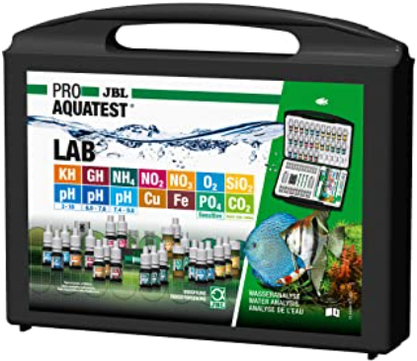
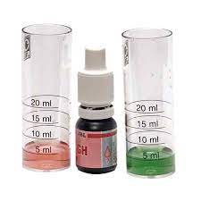
Explication du projet
Quand on possède un aquarium,
il est important de connaître les différents paramètres de l’eau de son aquarium.
Exemple: PH, GH, KH, NO2, NO3, …
Pour avoir ses paramètres, il faut effectués des tests d’eau.

Slide 3
Explication du projet
L’objectif du site est d’aider l’aquariophile lors de son test d’eau.
Fournir toutes les informations de manipulations lors des tests d’eau en quelques lignes
(à la place d’une notice de 30 pages fournis avec les tests)
Leur fournir un espace de stockage de données dédié
(au lieu d’une feuille et d’un stylo)
Afficher les données enregistrées de manière optimisé sous forme de diagramme, de calendrier et de tableau
(afin de détecter en amont les variations anormales et y remédier pour éviter les problèmes d’algues et de maladies des poissons)

Slide 4
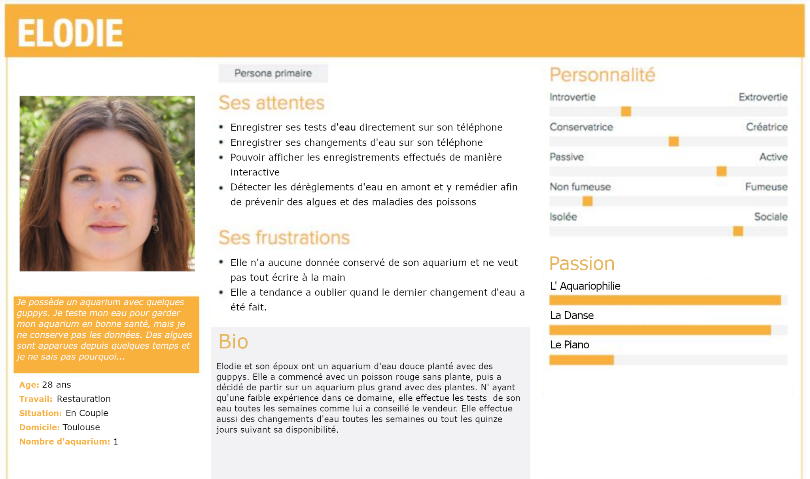
La cible
Les 6 % de français qui possèdent un aquarium
Principalement les aquariophiles peu expérimentés
car le site fournit l’explication de comment faire le test d’eau

Slide 5
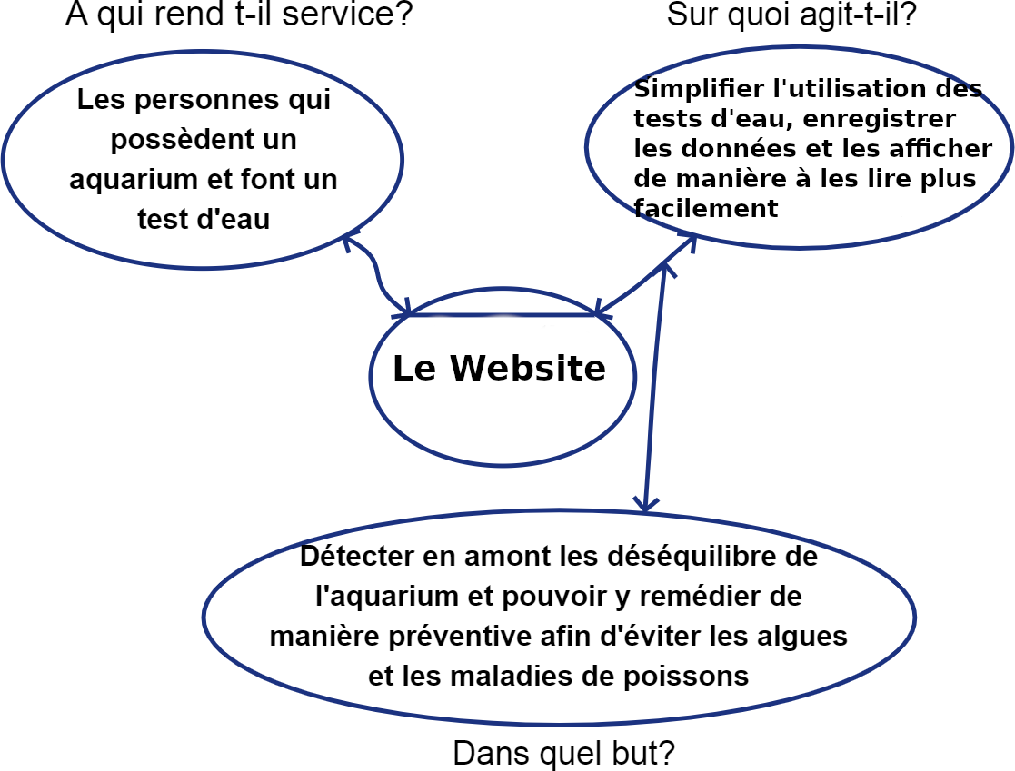
Analyse du besoin
Le diagramme bête à corne

Slide 6
Analyse du besoin
Les besoins de l’utilisateur hiérarchiser par ordre d’importance
Pouvoir enregistrer et accéder à ses données de manière simple et ergonomique.
Avoir plusieurs outils permettant d’analyser les données.
(diagramme, calendrier, tableau)
Avoir rapidement accès à l’explication de comment faire le test d’eau.

Slide 7
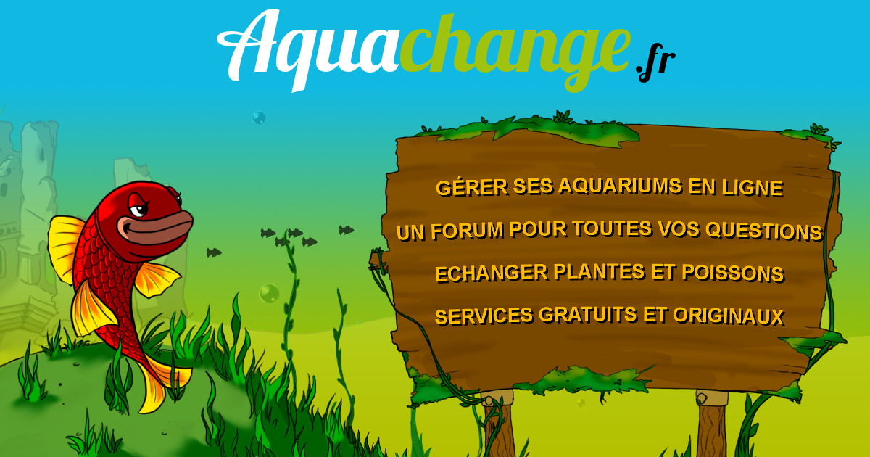
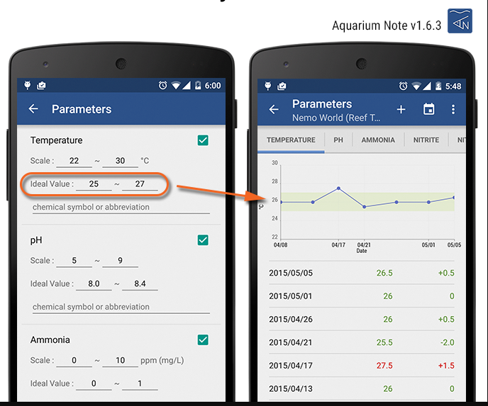
La concurrence
Aquachange (version ordinateur)
Les + : - Données enregistré afficher sous forme de Tableau et Graphique
- Grande communauté et forum actif
- Aide à choisir les poissons et plantes en fonction des données enregistrées
Les - : - Aucune explication sur comment faire les tests d’eau
- Le Graphique de données est mal conçu
Aquarium note 2 (Application mobile)
Les + : - Données représenté sous forme de Calendrier et Graphique
- Possibilités d’enregistrer des notes personnelles sur chaque journée
- Un tableau de bord permet de voir les tâches à effectuer dans l’aquarium
Les - : - Aucune explication sur comment faire les tests d’eau
- Graphique de données mal conçu

Slide 8
Analyse marketing
(Matrice SWOT)
STRENGTH (Force)
WEAKNESSES (Faiblesse)
Le site ne sert pas juste à enregistrer les données mais donne des explications sur comment faire le test de l’eau pour chaque élément testé ( pour la marque JBL).
Le site est plus facile d’utilisation et propose un affichage des données plus ergonomique.
Les autres sites sont très bien conçus et proposent de nombreuses fonctionnalités supplémentaires.
Sites concurrents avec des communautés actives.
ANALYSE INTERNE
OPPORTUNITIES (Opportunités)
THREATS (Menace)
ANALYSE EXTERNE
Peu de concurrents dans les applications et sites web sur le sujet.
Grande clientèle cible, 6% des français ont un aquarium.
Le modèle financier du site dépend du programme d’affiliation Amazon pour ses revenus.
Problème de visibilité du Website car aucun budget publicité

Slide 9
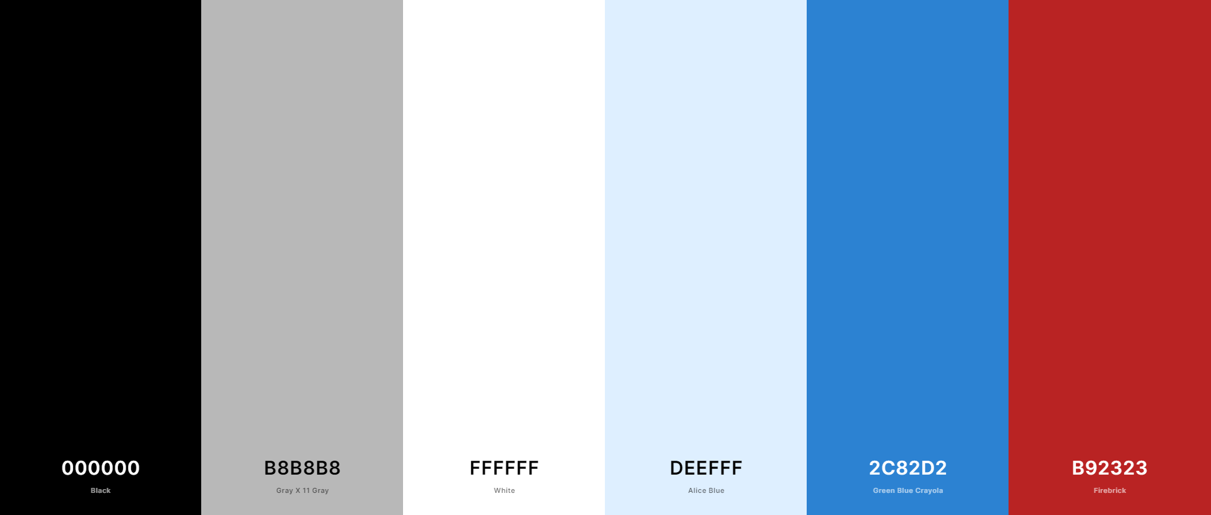
La charte graphique
Voici le panel de couleur utilisé sur le Website :
La charte graphique du site se concentre sur le côté ergonomique et épuré afin de simplifier son utilisation.
Une attention particulière est donnée au UX design.
La police d’ écriture est le “Robotto”

Slide 10
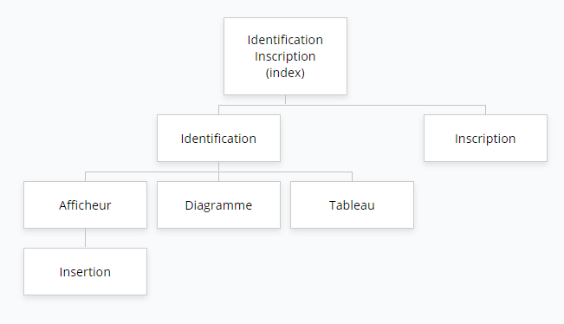
Maquettage
Arborescence

Slide 11
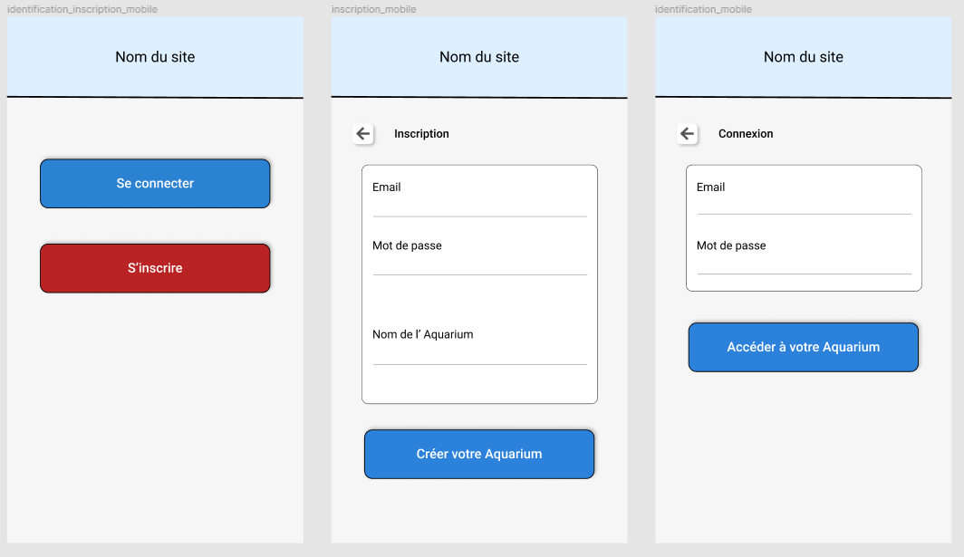
Maquettage
Mockup
Aller voir le fichier Figma pour un Mockup complet.
Mockup version Mobile (360px à 1000px)

Slide 12
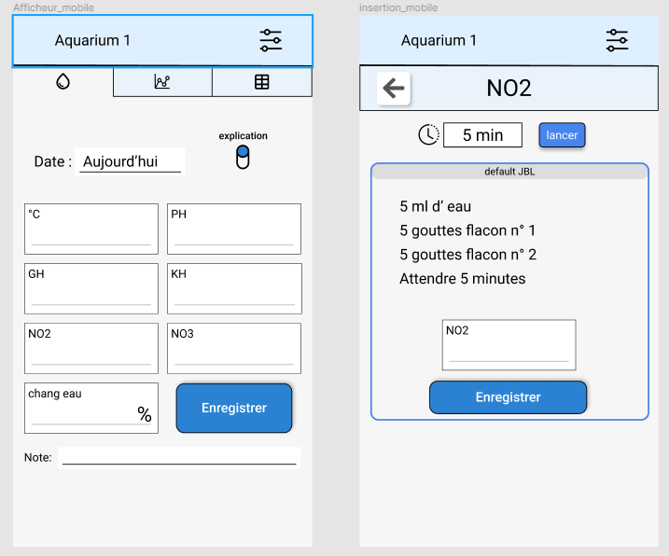
Maquettage
Mockup
Mockup version Mobile (360px à 1000px),

Slide 13
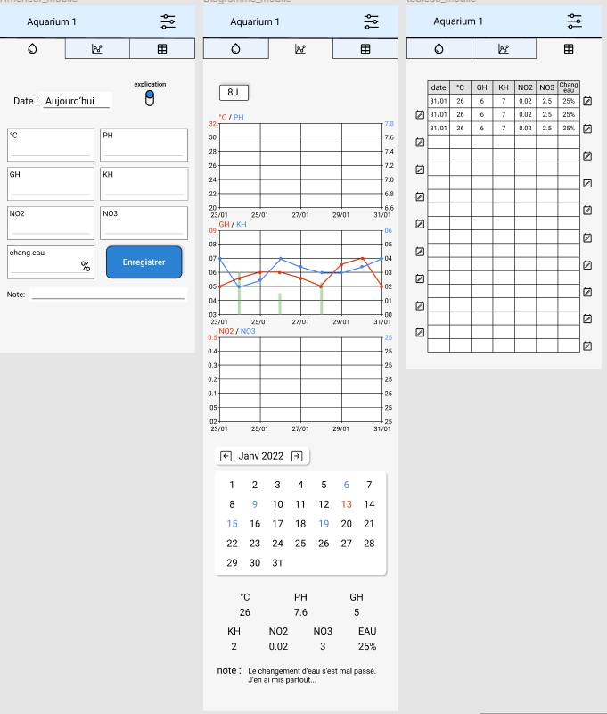
Maquettage
Mockup
Mockup version mobile (360px à 1000px)

Slide 14
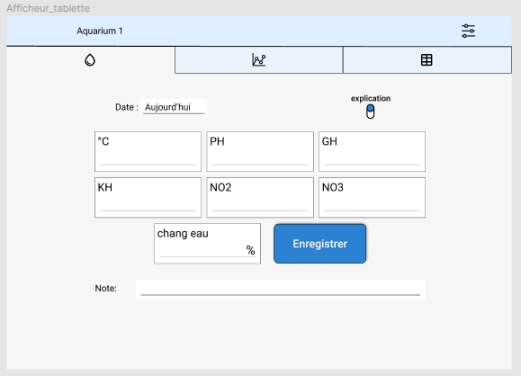
Maquettage
Mockup
Mockup version tablette (360px à 1000px)

Slide 15
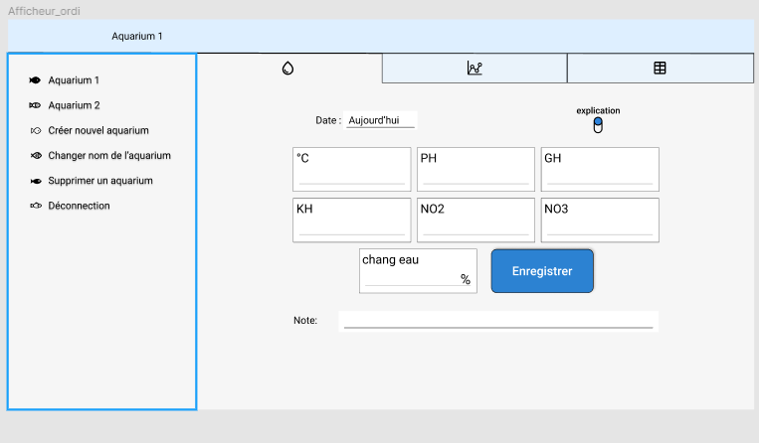
Maquettage
Mockup
Mockup version petit ordinateur (1001px à 1500px)

Slide 16
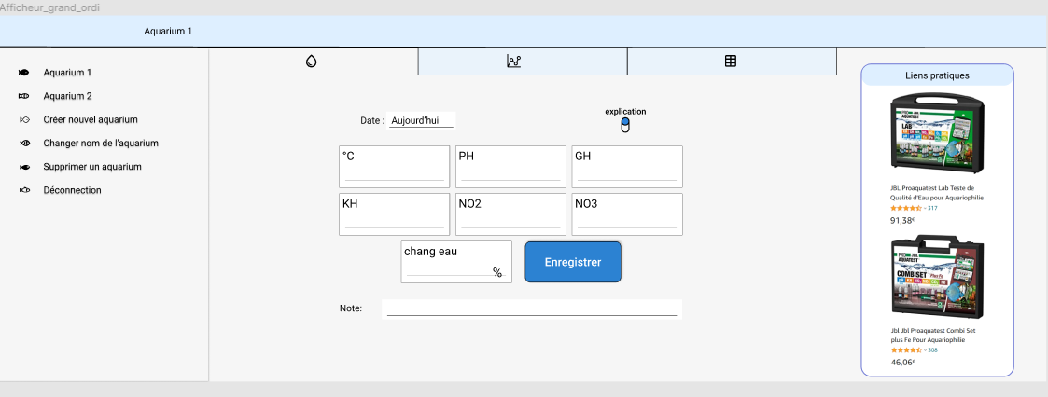
Maquettage
Mockup
Mockup version grand ordinateur (1501 px et +)

Slide 17
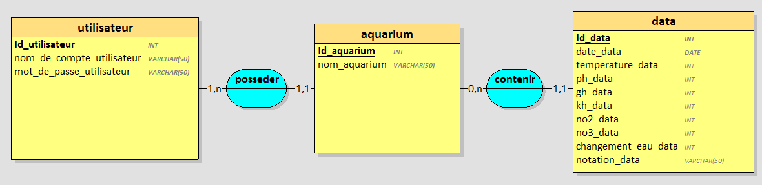
MCD

Slide 18
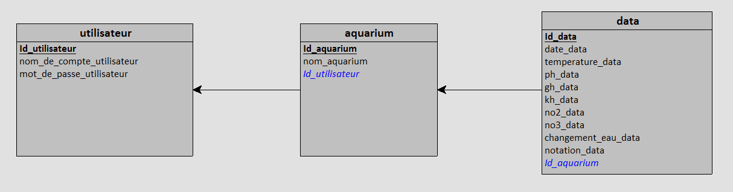
MLD

Slide 19
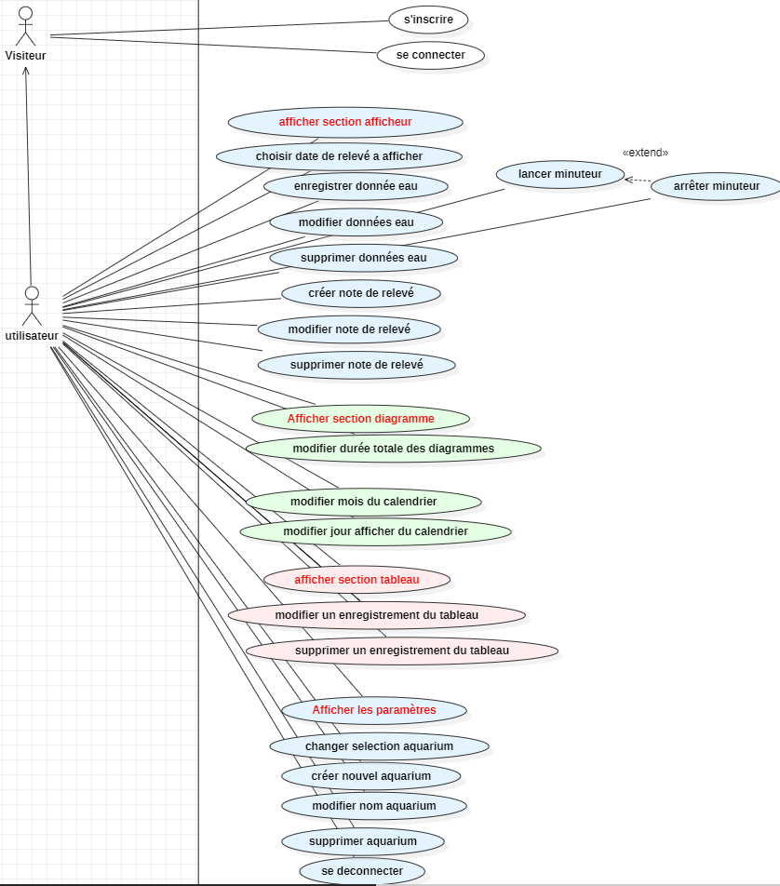
diagramme Use Case

Slide 20
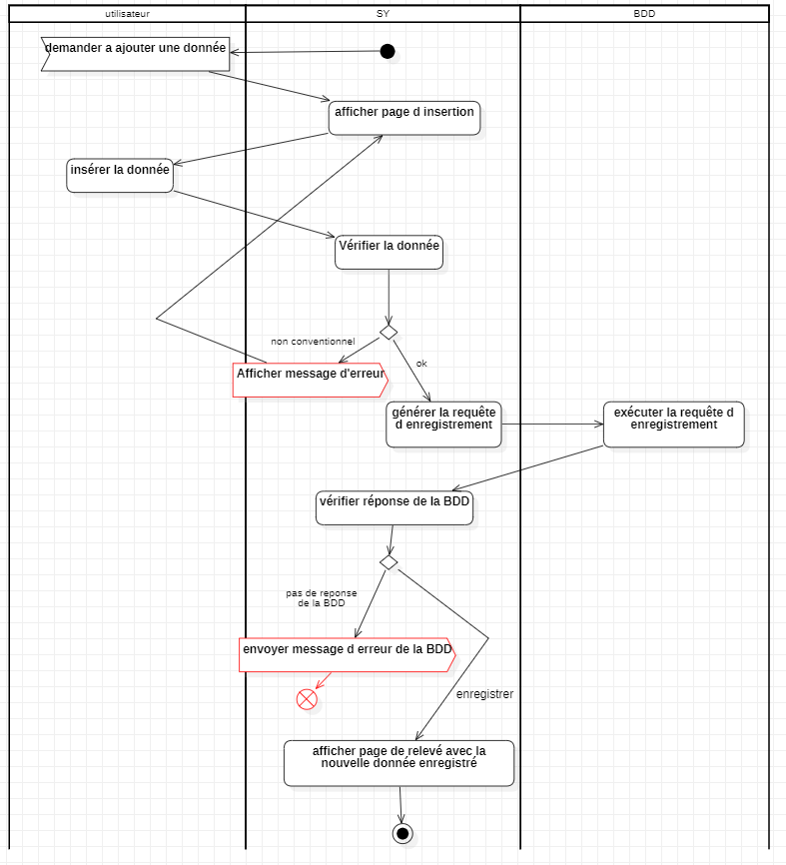
diagramme d’activité
enregistrer une donnée

Slide 21
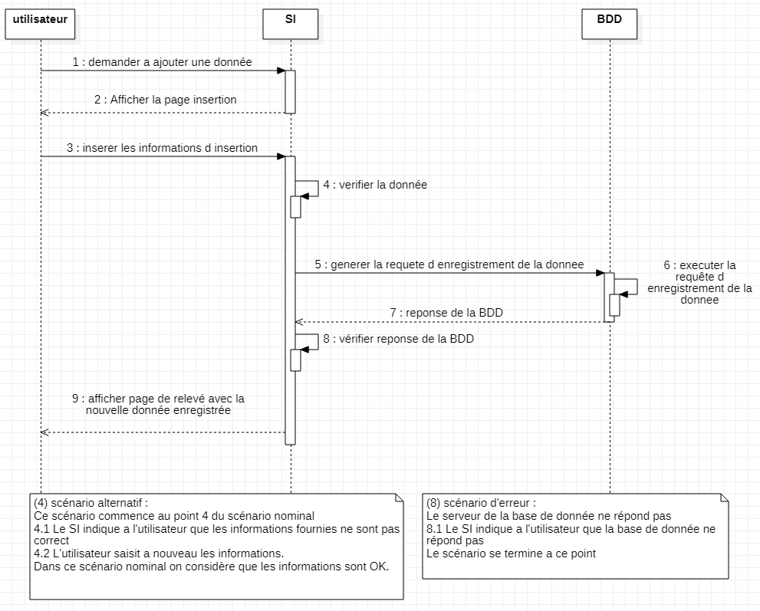
diagramme de séquence
enregistrer une donnée

Slide 22
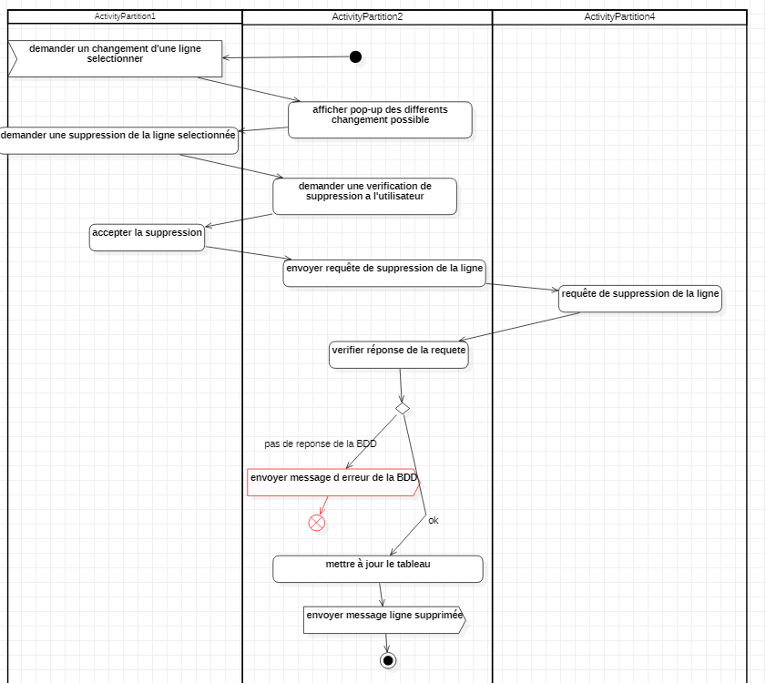
diagramme d’activité
supprimer un enregistrement
d’une ligne du tableau

Slide 23
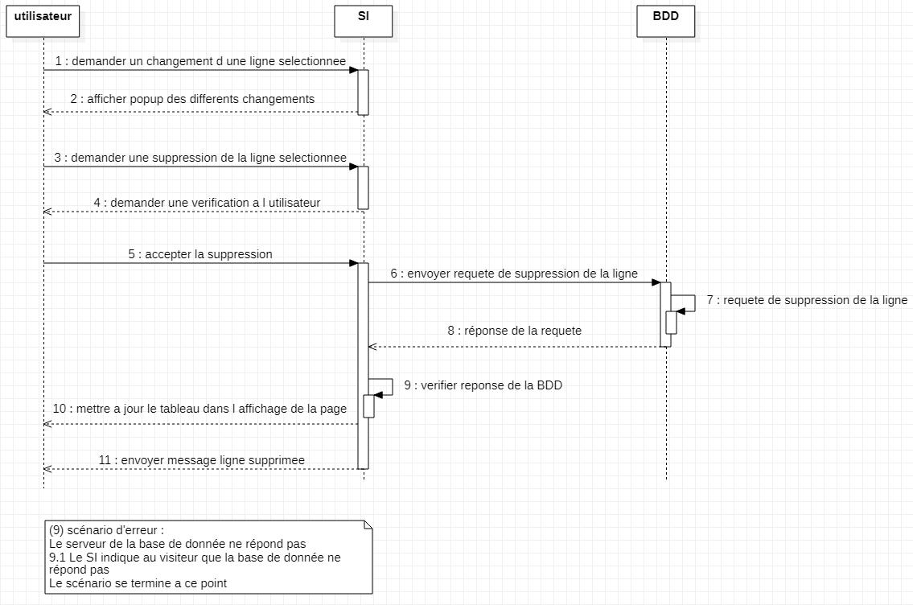
diagramme de séquence
supprimer un enregistrement
d’une ligne du tableau

Slide 24
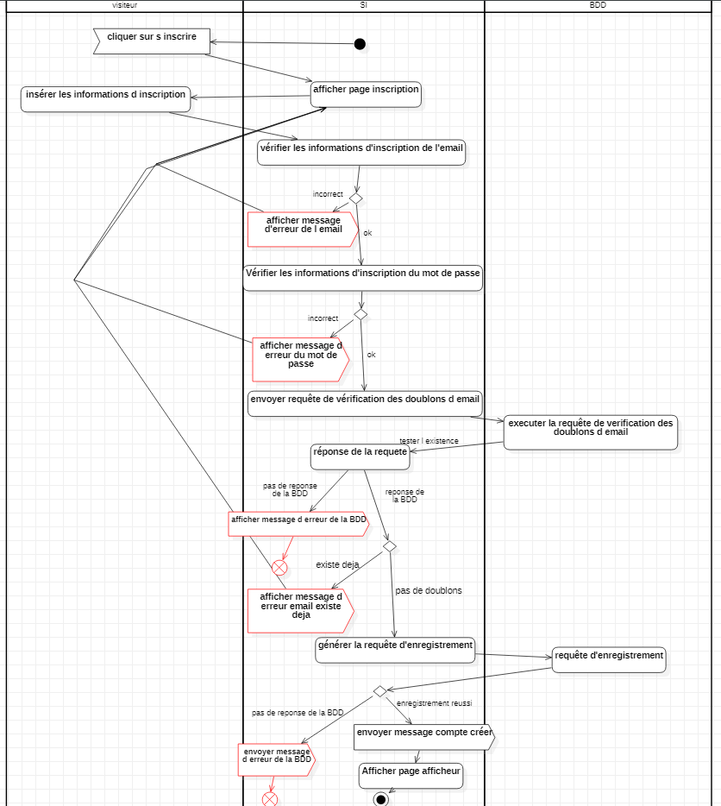
diagramme d’activité
s’ inscription

Slide 25
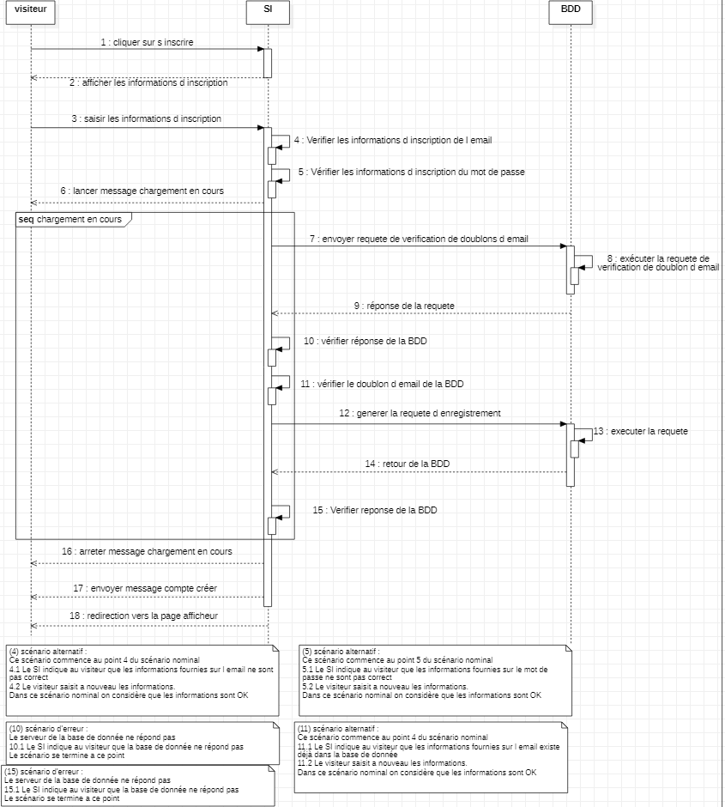
diagramme de séquence
s’ inscription

Slide 26
Le projet actuel
(html/css)
lien affichage direct:
https://htmlpreview.github.io/?https://github.com/gaetancorin/fil_rouge/blob/master/site/afficheur.html
lien Github:
https://github.com/gaetancorin/fil_rouge

